Slide 1


Richieste finanziarie anno 2023 (e 2022)
M. Villa (INFN Bologna)
31 Agosto 2022 – CNS3 - Bologna

Slide 2
Outline
Attività previste 2023
per costruzione
per misure
Richieste aggiuntive 2022
Missioni per il CNAO
Extra costi magnete
Milestones, statistiche e richieste di finanziamento

Slide 3
Principali attività strumentali previste 2023
Completamento apparati FOOT:
Calorimetro: Completamento elettronica e meccanica
MSD: meccanica di completamento
Emulsioni NIT: produzione di 7 m² di emulsioni NIT
Completamento meccanica Magnete ed elettronica IT
Start Counter: sviluppo Start counter “Battistero”
Rivelatori per neutroni: continua lo sviluppo

Slide 4
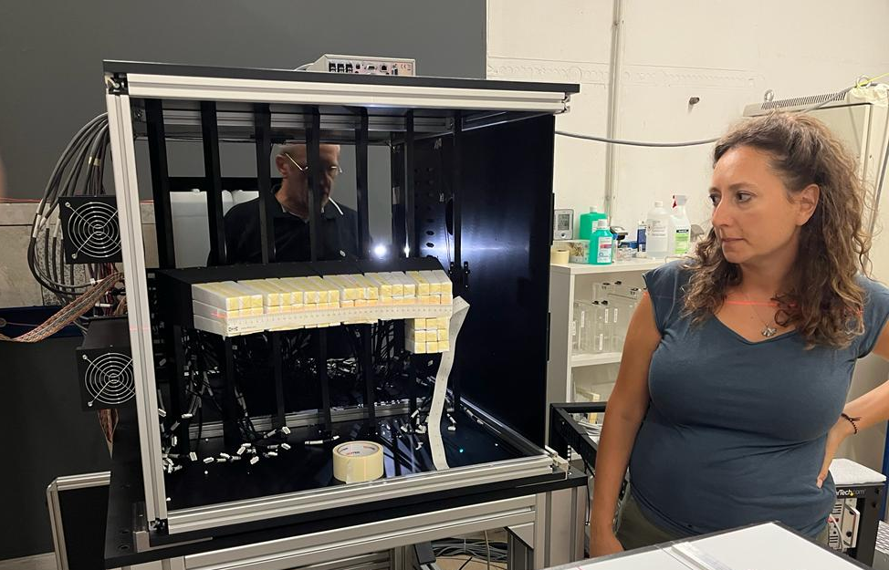
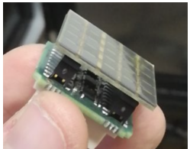
Calorimetro
Sono stati osservati problemi di debolezza dei connettori delle FEB del calorimetro → board da riparare/sostituire
→ consideriamo un po’ di spare (10%),
visti i ripetuti montaggi/smontaggi
Principalmente elettronica spare (debolezza FEB) + SiPM tiles per 14 k€, eventuale modifiche meccaniche (5.5k€ SJ) + metabolismo lab (2.5 k€)

Slide 5
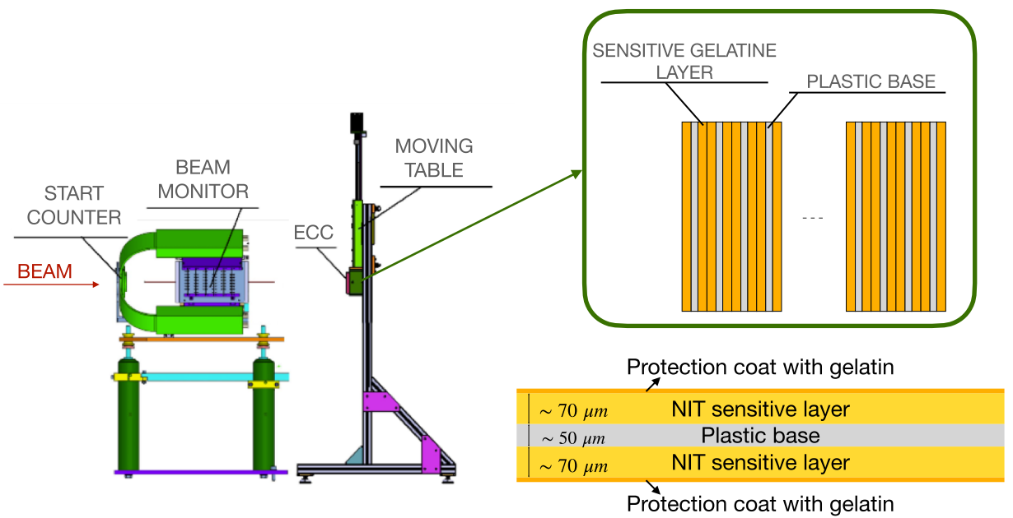
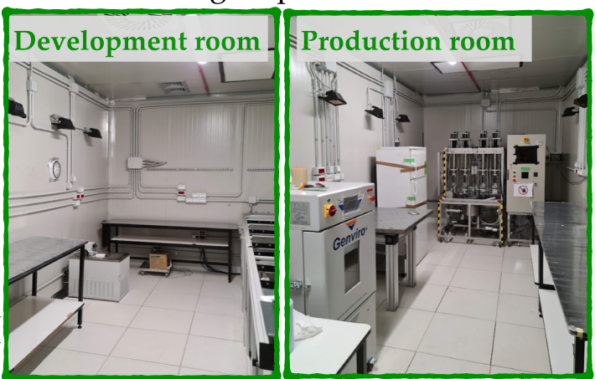
Emulsioni Nano Imaging Tracker (NIT)
NIT: possibilità di rivelare tracce più corte di 100 um
  → Diventa accessibile la misura diretta delle frammentazioni
Production facility in Gran Sasso
Emulsioni (standard): quanto necessita per 7 m² (7k€)+sviluppi (10k€)
Emulsioni NIT: 1.2 m²; solo missioni - gel da altri fondi

Slide 6
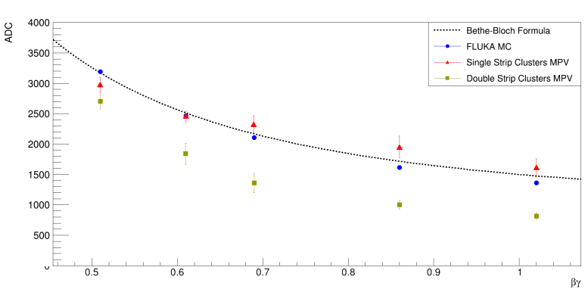
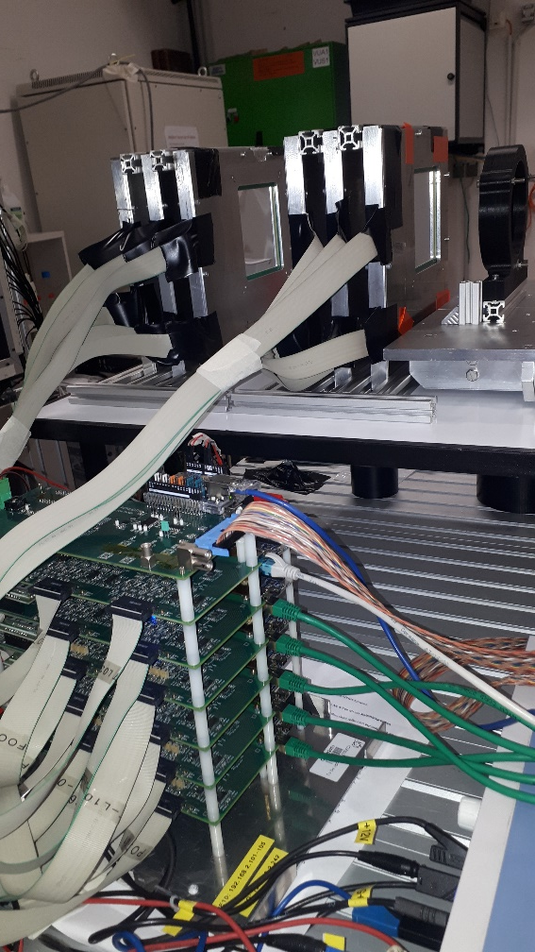
MSD
CNAO dati di ¹²C: punto a bassa energia (100 MeV/u) vicino al fondo scala (4096 adc) → ¹⁶O a 100 MeV/u oltre il FS
meccanica di completamento (5 k€, SJ nel 2022 o SJ nel 2023); eventuale aggiornamento elettronica (parte analogica) per evitare saturazioni ioni alto Z e basso impulso (SJ 10k€).

Slide 7
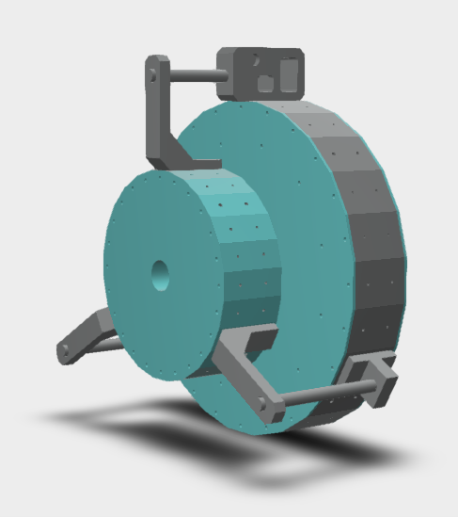
LNF
Mappatura campo magnetico M1 e M2 a Frascati: meccanica di supporto dedicata (2k€+2k€)
Inner Tracker: DAQ costituita da 8 schede DE10 nano. Cruciale la corretta distribuzione dei segnali di trigger/busy/timestamp → necessaria schedina di interfaccia verso la DAQ centrale (2k€ + 1k€ cavi; stessa richiesta del 2022; fondi non ancora spesi → da mettere SJ per il 2023)

Slide 8
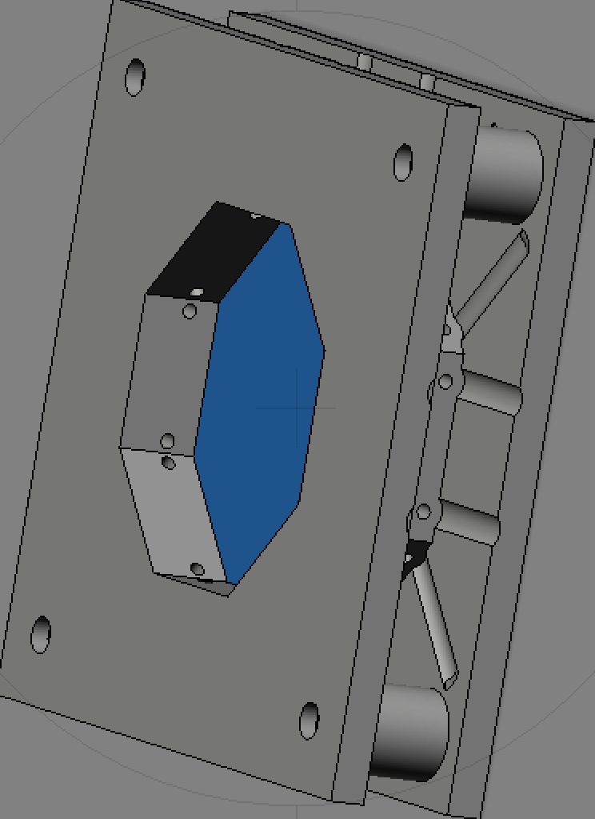
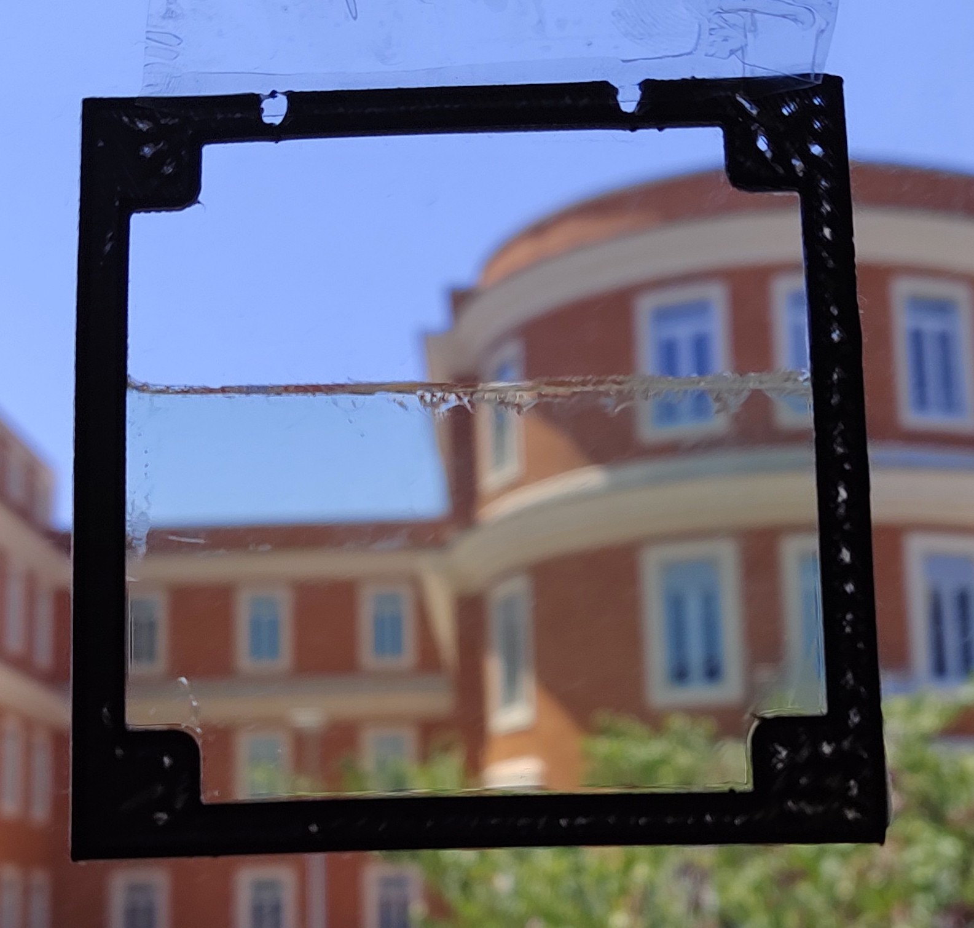
Roma
Sviluppo Start Counter margherita «Battistero»
Miglioramenti:
Riduzione del Jitter per la forma (8x6 SiPM sul bordo)
Nuovo scintillatore «2N» in corso di sviluppo (patent pending)
New (june 2022) test beam with electrons (mip) at BTF with 5 mm samples and PMTs:
2N => 110 ± 10 ps
EJ-232 => 160 ± 10 ps
Sviluppo fatto in FOOT
Richieste: 2k€ per meccanica; 2k€ per metabolismo di laboratorio (include SC standard)

Slide 9
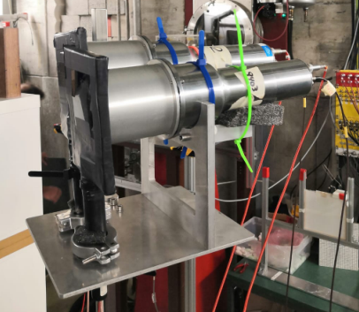
Bologna - Estensione ai neutroni
Studi in parassitaggio di neutroni prodotti da frammentazione
1 – Rivelatori BC-501A
2 – Progetto RIPTIDE
Neutral particles:
anticoincidence event
Charged particles:
coincidence event
1 - Rivelatori BC-501A + Scintillatori per veto carichi
(materiale già disponibile in casa)
Problema spessore scintillatori (1cm): sorgenti di protoni secondari → fondi
Veto
BC-501A
Richiesta rivelatori sottili (3mm) e veloci (EJ-204) in sostituzione da accoppiare a SiPM (già disponibili) e da alimentare con nuova scheda dedicata + cavi HV lunghi per BC501 (l’alimentatore è disponibile – ma ne abbiamo solo uno!): 0.5+2.0+0.5 = 3.0 k€

Slide 10
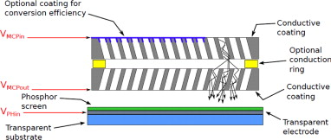
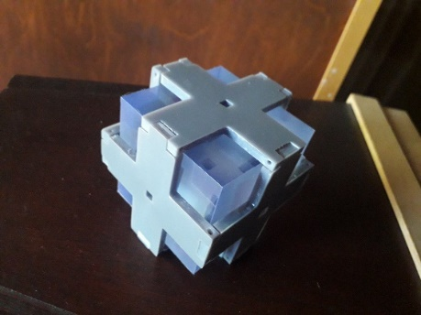
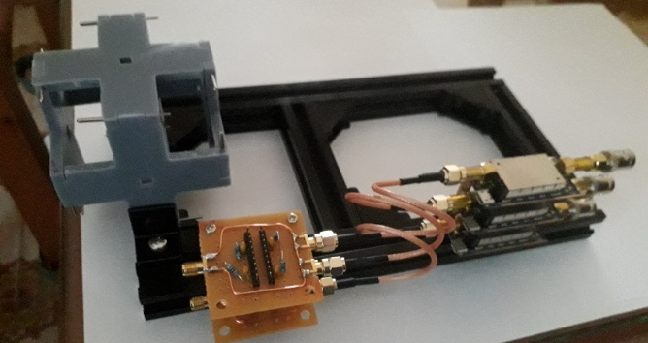
Bologna - «2 RIPTIDE»
Nuovo rivelatore di nuova concezione per neutroni basato sul rinculo del protone;
Idoneo per misurare simultaneamente energia e direzione del neutrone incidente
Photocathode
e⁻
MCP
ASIC
Progetto oggetto di PRIN 2022, in collaborazione con colleghi di nTOF
Bologna per il 2023 richiede solo gli MCP: 3k€
Assembly to be developed
Assembly to be developed

Slide 11

Programma di misure 2023
- FOOT continuosly in experimental room
Final apparatus; high statistics, max accuracy measurements:
    Measurements of p-C Fragmentation using full calo and magnet (2 weeks of beam)
    Test and calibration facility (60 h of beam)
    Measurements with NIT emulsions
GSI - Darmstadt - summer 23/24 (CANDLER & ELFH projects submitted; )
Final apparatus:
  Measurements of p-O and O-O Fragmentation using full calo and magnet (2 weeks of beam)
  Measurements with NIT emulsions
  Status: CANDLER (ESA, higher energies), first selection passed;
  ELFH (GSI-Bio-Pack): presentation on 26/27 september
Assembly to be developed
Assembly to be developed

Slide 12
Richieste di missioni (coordinate sulle sezioni):
  Cifre standard: 200€ viaggio Ita, 400€ estero; 150€ giorno ITA & estero
  GSI: considerati 14 gg di misure (7ele+7emu); valori «standard»; 38 k€ SJ
  Trasporti al GSI: 9.5 k€ SJ alle approvazioni delle misure
  CNAO: sede in cui FOOT verrà installato in modalità semi-permanente
  Abbiamo considerato 14 gg di misure di fisica
  e la possibilità di altre ore di presa dati per calibrazioni o altro.
  Solo misure di fisica: 67 k€
  «Tasca» su RN per altre misure CNAO (16 turni x 3 ggx3p): 31 k€
  Trasporti al CNAO: 7 k€ → problemi ed opportunità
  2 meeting di collaborazione ITALIA; spostamenti tra sezioni per integrazione; conferenze; responsabilità; altre specifiche, calibrazioni/montaggi CNAO previsti: 85,5 k€
Assembly to be developed
Assembly to be developed

Slide 13
2023 financial requests (actual)
Capitolo | Richieste (k€) | Voci principali
Inventariabile | 0.5 | BO: alimentatore per SiPM
Consumo | 66,5 | NA: chim x emulsioni, PG: PCB, BO, LNF, PI, RM1, TO: lab+manutenzioni
Apparati | 14.0 | LNF, PG: completamento meccanica
Trasporti | 16.5 | BO, LNF, PI, PG, TO, TIFPA: trasporto rivelatori (50% SJ)
Missioni | 221,5 | Tutti: prese dati a GSI (7gg, SJ), CNAO (15gg), meeting di collaborazione, test e calibrazioni CNAO (3p x 3gg x16 t)
Totale | 319,0 | Di cui 68 SJ - (28 FTE, 11,4 k€/FTE)
+ 200 HS06 + 20 TB per calcolo
Storico richieste: 2017: 274 k€, 2018: 815k€, 2019: 868 k€, 2020: 545 k€,
2021: 389 k€, 2022: 321k€

Slide 14
Richieste finanziarie 2022
Abbiamo ottenuto 53 h (!) di fascio ad Heidelberg (Transnational access).
17-25 luglio fascio; missioni dal 15 al 25 luglio
Richiediamo lo sblocco di tutti i SJ per questa attività
→ 9,5 k€ per i trasporti
→ 22 k€ per le missioni
Concesso!
La presa dati di Heidelberg era prevista su 7 gg (viaggi compresi), in realtà sarà di 11 gg (viaggi compresi). Tra risparmi (primavera CNAO), spese sottostimate (Strasburgo) e spese prima assegnate SJ e poi tagliate (tasca dei SJ su Bologna [15k€], in seguito riassorbita dalla commissione) abbiamo bisogno di un rabbocco:
3 k€ missioni su Bologna
5 k€ missioni su Roma 1
4 k€ missioni su Pisa
4 k€ missioni su Torino → totale 16 k€
Necessario!
Rimane un SJ da 5 k€ per la meccanica delle MSD su Perugia, che abbiamo deciso di NON chiedere nel 2022, ma vorremmo i fondi disponibili all’inizio del 2023 (ora SJ)

Slide 15
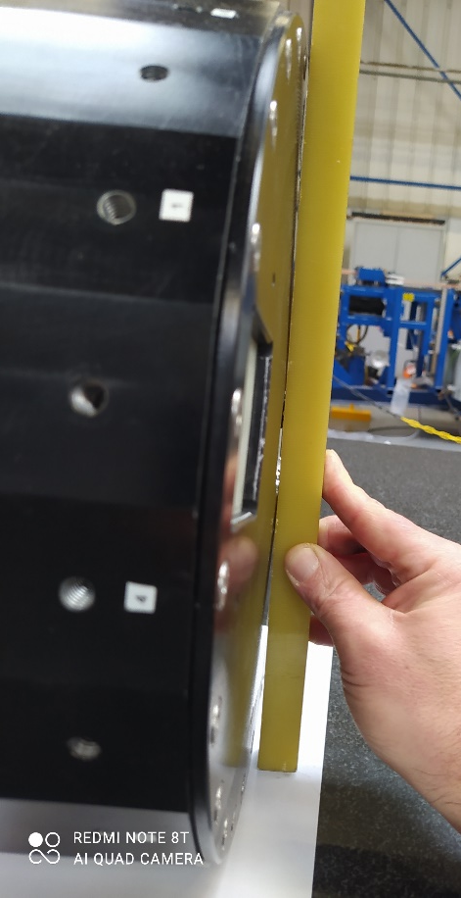
Richiesta Sigma-Phi : Magnete
Magnete realizzato con Samario cobalto non idoneo
Terminata la progettazione con elementi in Nb-Fe-B
Extra costi dichiarati:
Scenario 1: realizzazione presso la Sigma-Phi: +60 k€
Scenario 2: realizzazione presso ditta esterna: +120 k€
Scenario 3: rescissione del contratto …
ma i magneti ci servono: + X k€
Tempi di consegna (1&2): aprile 2023
Osservazione: il magnete è fondamentale nelle misure ad alta energia (>350 MeV/n)
In assenza rimaniamo nella regione delle basse energie (<350 MeV/n)
Proposta: ob torto collo acconsentiamo ad un extra costo; da determinare nello scenario 1

Slide 16
Milestones for 2022
Descrizione | Data completamento | Commento
Test su fascio del sistema tracciante IT | 30-06-2022 | In ritardo di 3-6 mesi
Moduli calorimetrici pronti e almeno in parte testati su fascio | 30-06-2022 | 50%, mancante la presa dati al CNAO; sostituita con HIT
Apparato completo con magnete, calorimetro e IT | 30-09-2022 | Senza magnete; a fine anno
Presa dati al CNAO con apparato completo. | 31-12-2022 | Nei piani, ma senza magnete
Completamento analisi su dati 2021. | 31-12-2022 | Risultati in arrivo
Pubblicazione della misura della sezione d'urto relative alle prese dati del 2019 e 2020 con il rivelatore a emulsioni. | 31-07-2022 | Risultati in arrivo; problema nel campione ¹⁶O, 400 MeV/u

Slide 17
Milestones for 2023
 | Descrizione | Data completamento | Commento
1 | Test su fascio del sistema tracciante IT | 31-12-2023
2 | Risultati preliminari di sezione d'urto He+C, presa dati Heidelberg 2022 | 31-12-2023
3 | Sottomissione articolo sezioni d'urto su dati 2021 (16O+C). | 31-12-2023
4 | Presa dati al CNAO con apparato completo. | 31-12-2023 | Comprensivo di magnete!
5 | Test su fascio con emulsioni NIT | 31-12-2023
6 | Elettronica del primo prototipo RIPTIDE pronta | 31-12-2023
Scottati dai troppi problemi incontrati (gara magneti, covid, altro) le scadenze proposte sono tutte a dicembre 2023; 1,2 attesi entro fine giugno; 4,5 entro ottobre

Slide 18
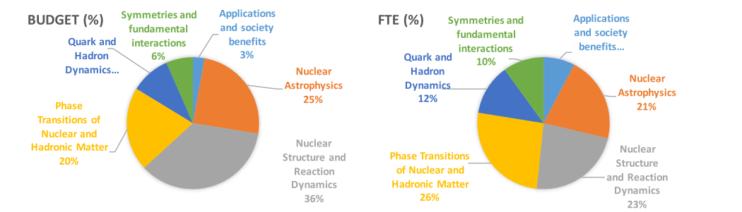
Analisi consuntivi 2021 (A. Fantoni &C, CSN3, Jul 22)
FOOT nella categoria «Applications and society benefits» (Con Torio_229, 1.9 FTE)
7,7%
2,9%
Numeri di FOOT FTE 35,5/487 = 7,3% (3°), Ric+Tec 83/888 = 9,3% (2°)
vs CSN3 Thesis 17/111 = 15% (3°), Talks 19/322 = 6% (4° pm)
Anno 2023: FTE/Ric+Tec 28,2/75 = 38% → miglioreremo per il prossimo anno

Slide 19
FOOT Spin-offs: 5 PRINS … and counting
TOFPRAD – Prin Giovani (PI)
  Proton radiography with time of flight.
DAMON: Direct meAsureMent of target fragmentatiON - Prin giovani (NA, BA)
  Target fragmentation with protons 200-250 MeV with Nano Imaging Tracking (NIT) emulsions
Prin giovani (PG)
  Microstrip upgrade
High Performance DMAPS for Hadrontherapy – PRIN (BO, LNF)
  VTX upgrade
RIPTIDE Prin (BO, CT, LNS)
  Development of an imaging detector technique for neutron measurement via double np scattering.
Partecipiamo a molte occasioni di finanziamenti esterni → per sviluppi rivelatori e per poter finanziare i ns giovani → flessibilità tra diverse sigle/progetti (FTE non rendicontati su FOOT)

Slide 20
Discussione

